Slide 1


TÊN ĐỀ TÀI:
Website nghe nhạc trực tuyến
Sinh viên:
1. Liễu Thanh Lâm
Lớp: Python 23.05
Giảng viên hướng dẫn: Thầy Đỗ Đình Tấn
Hà Nội,

Slide 2
GIỚI THIỆU ĐỀ TÀI & LÝ DO CHỌN ĐỀ TÀI
1. Giới thiệu đề tài
Âm nhạc là một cụm từ quen thuộc đối với giới trẻ bây giờ nhất là thế hệ gen Z. Từ thập niên 90, thế hệ của Ưng Hoàng Phúc, Đan Trường,... làm nổi bật nền âm nhạc Việt Nam thông qua chương trình Làng Sóng Xanh.
Hiện nay có nhiều nền tảng website nghe nhạc nổi tiếng trong và ngoài nhất như: MP3, Spotify, Youtube,... với nhiều thể loại của nhiều ca sĩ nổi tiếng

Slide 3
GIỚI THIỆU ĐỀ TÀI & LÝ DO CHỌN ĐỀ TÀI
2. Lý do chọn đề tài
Hiểu rõ hơn về framework django
Nhiều ứng dụng nền tảng xã hội phát triển từ django như Instagram, Facebook,...

Slide 4
NGHIỆP VỤ HỆ THỐNG KÈM SƠ ĐỒ USECASE
Đăng Nhập
Xem
Xem trang cá nhân nghệ sĩ
Follow Trang nghệ sĩ
Xem bảng xếp hạng top 100

Slide 5
Đăng nhập

Slide 6
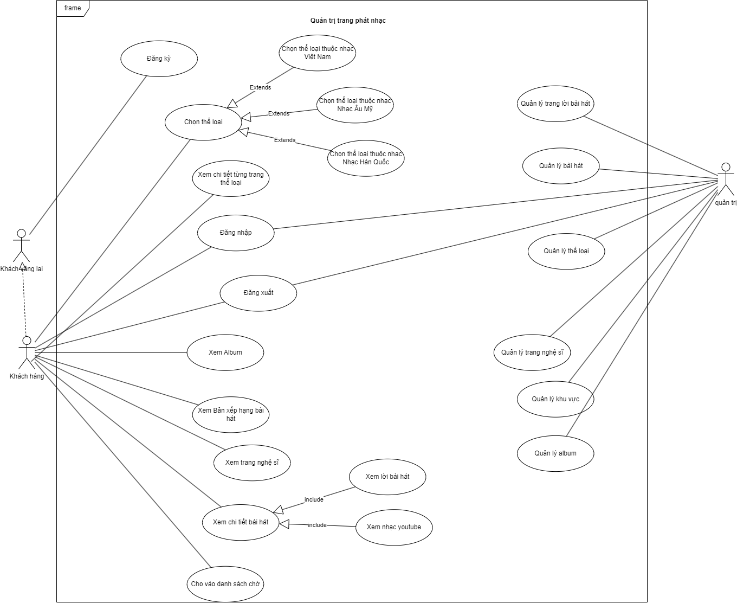
NGHIỆP VỤ HỆ THỐNG KÈM SƠ ĐỒ USECASE

Slide 7



CÔNG NGHỆ SỬ DỤNG

Slide 8
CHÂN THÀNH CẢM ƠN THẦY CÔ ĐÃ LẮNG NGHE
THANK YOU!!!

